Slide 1
Como Acceder el Repaso Cuenta Existente
Notes:
[Las notas del profesor, si procede, irán aquí.]

Slide 2
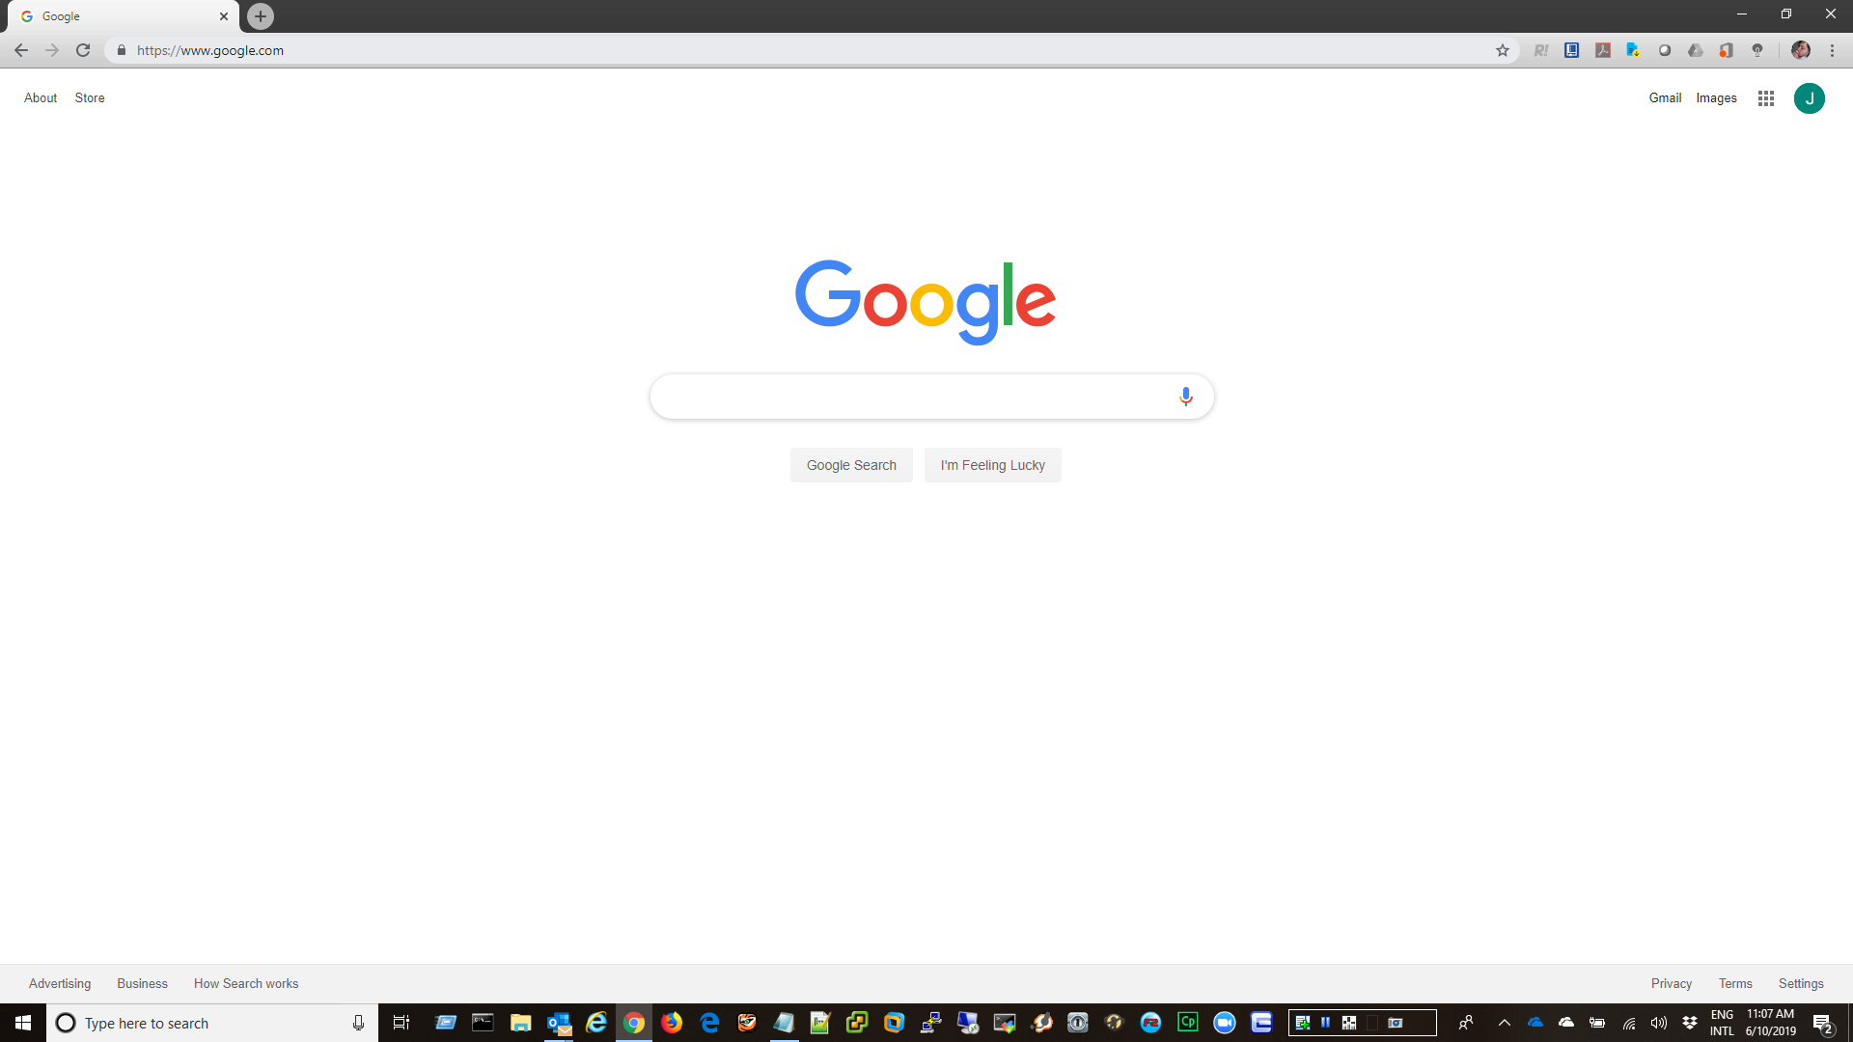
Como Acceder el Repaso - Cuenta Existente
Ese documento demuestra los pasos necesarios para entrar en el repaso con una cuenta que ya existe, está matriculada y ya ha pagado el repaso.

Slide 3
Como Acceder el Repaso - Cuenta Existente
Paso1
Habra un navegador y visite la página web de Repasalo.com.
Haga clic en el panel.

Slide 4
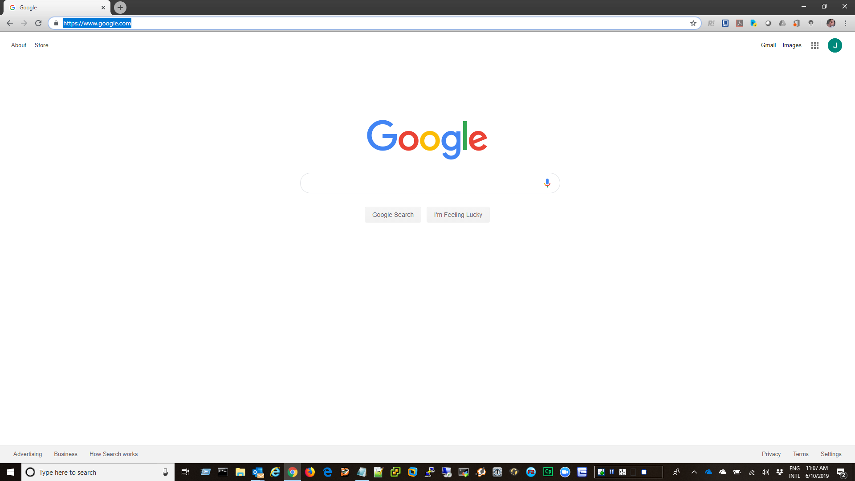
Como Acceder el Repaso - Cuenta Existente
Paso2
Introduzca la información en el campo Enlace. En este ejemplo, introduzca "www.repasalo.com".

Slide 5
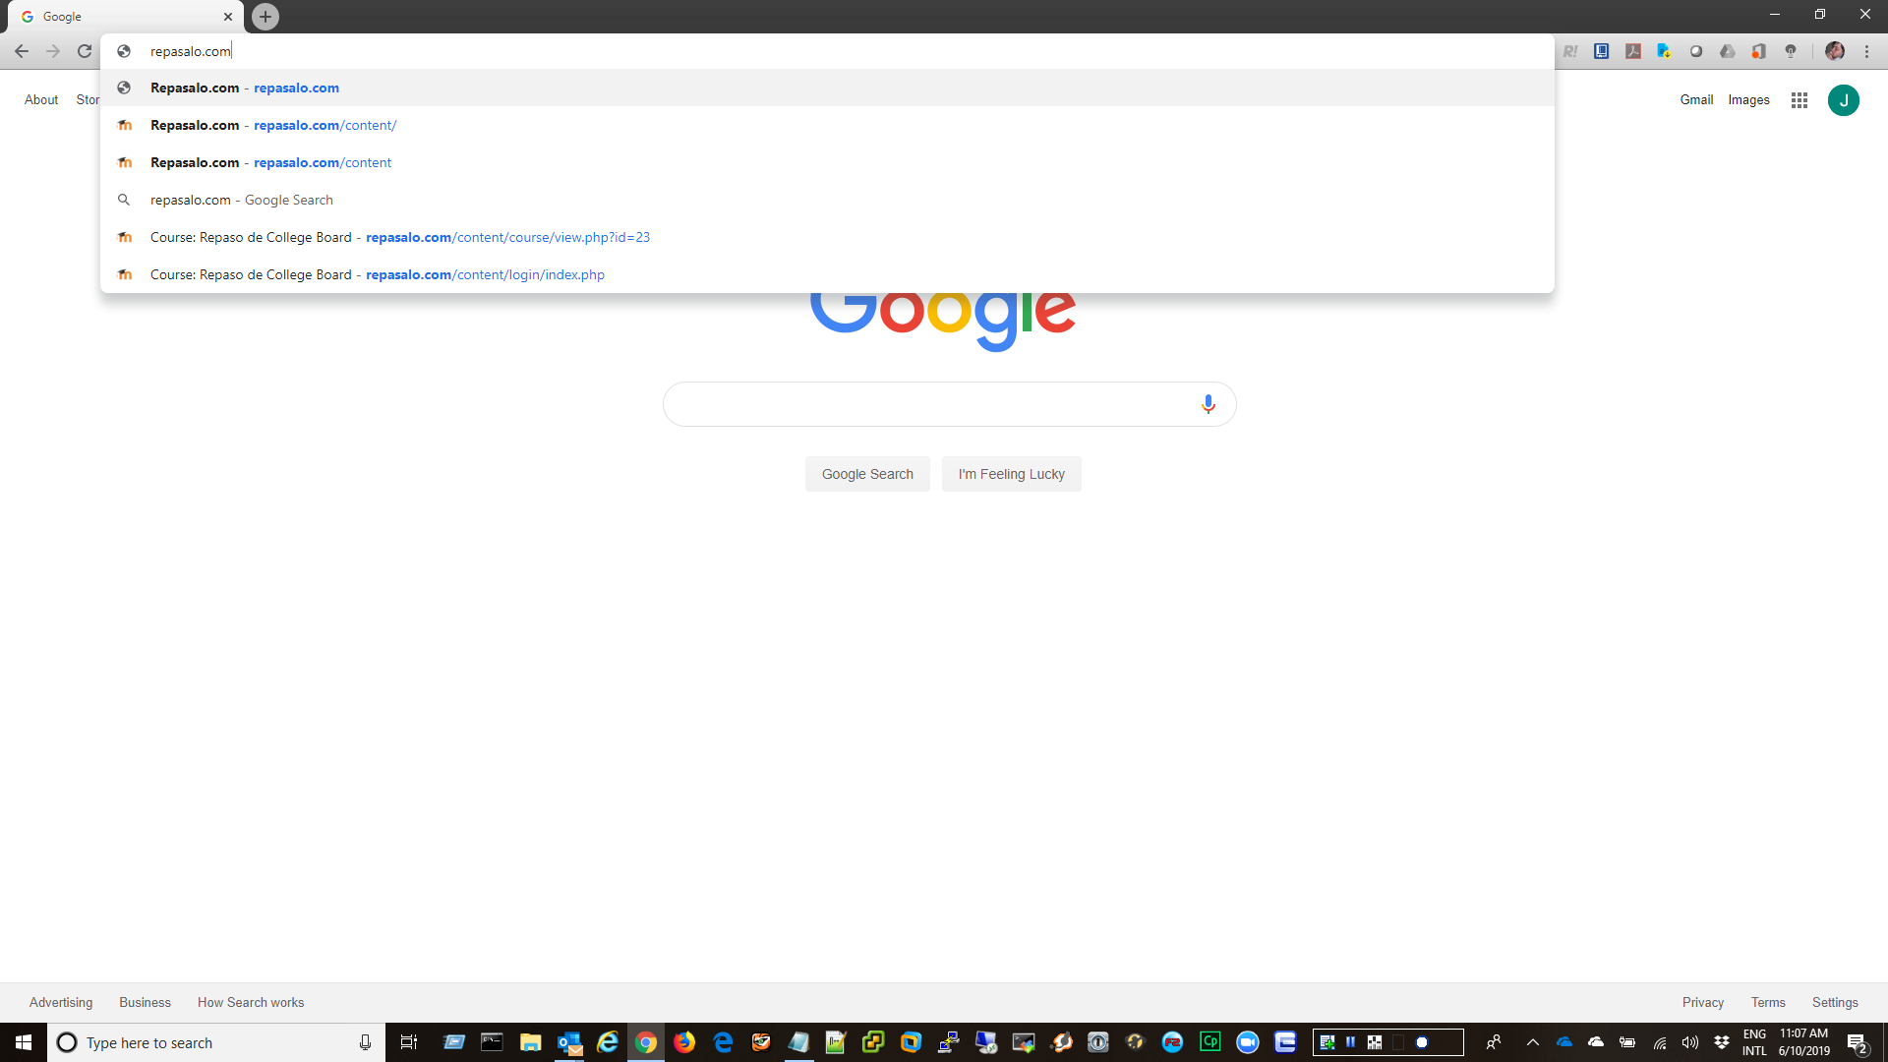
Como Acceder el Repaso - Cuenta Existente
Paso3
Una vez entrada la dirección visitela completanod la entrada del enlace.
Pulse [Volver].

Slide 6
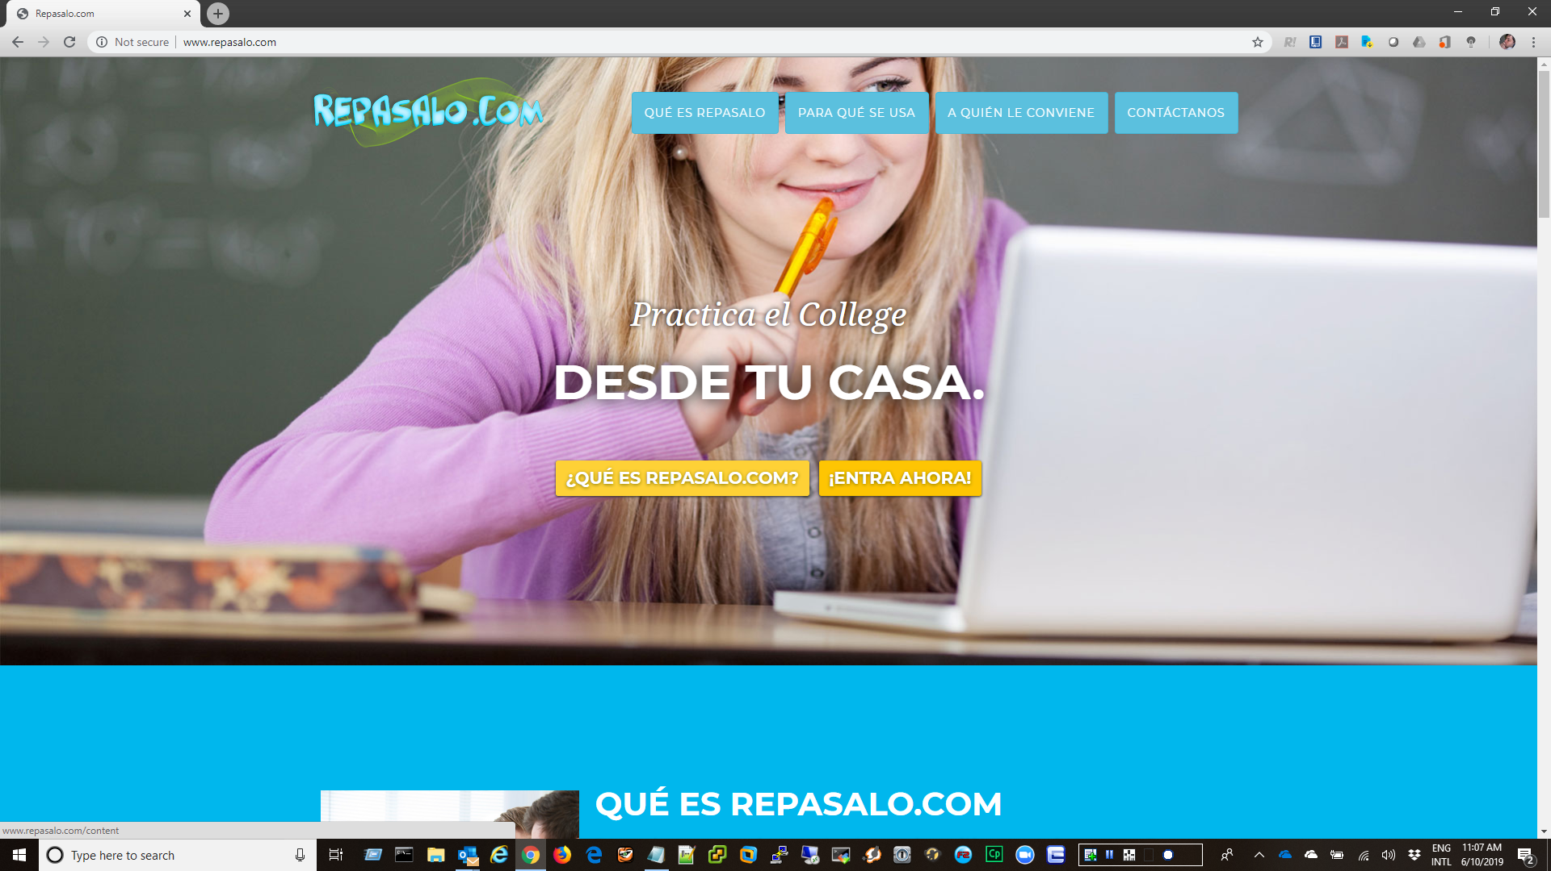
Como Acceder el Repaso - Cuenta Existente
Paso4
Proceda a visitar la página del repaso.
Haga clic en el campo ¡ENTRA AHORA!.

Slide 7
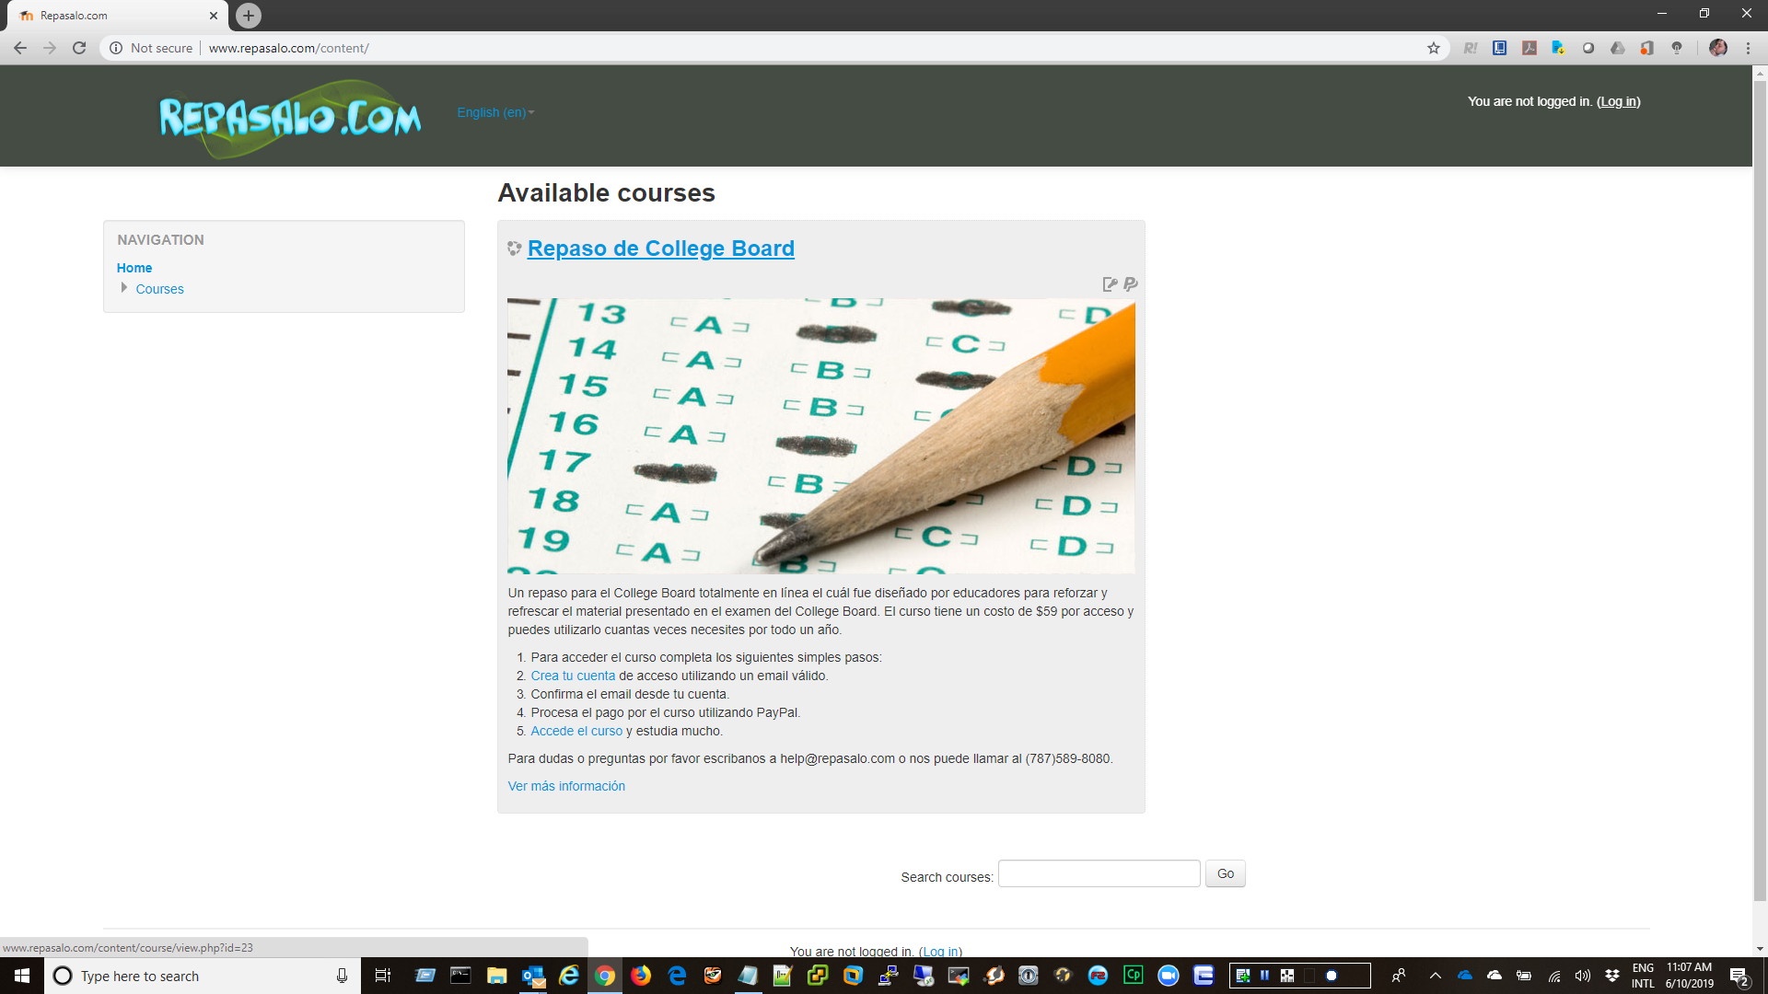
Como Acceder el Repaso - Cuenta Existente
Paso5
Escoga el repaso que interesa acceder.
Haga clic en el campo Repaso de College Board.

Slide 8
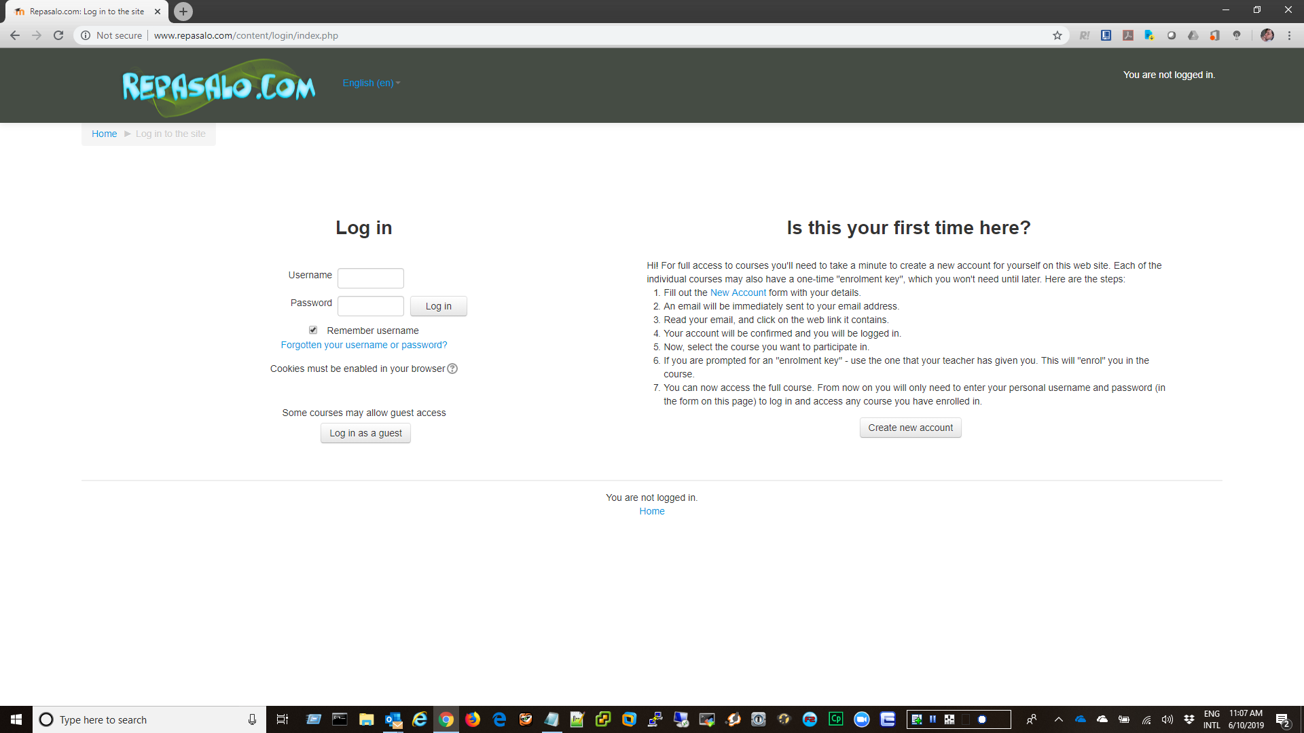
Como Acceder el Repaso - Cuenta Existente
Paso6
Borre el contenido del campo del nombre de usuario.
Haga clic en el campo Username.

Slide 9
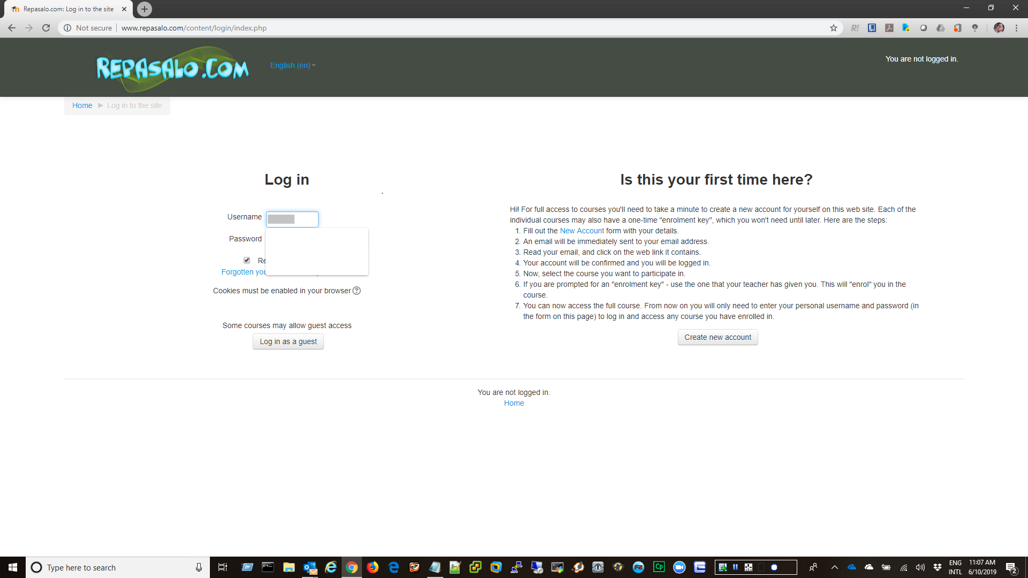
Como Acceder el Repaso - Cuenta Existente
Paso7
Entre el nombre de su usuario en el campo.
Introduzca la información en el campo Username. En este ejemplo, introduzca "username".

Slide 10
Como Acceder el Repaso - Cuenta Existente
Paso8
Pase al campo siguiente para entrar la contraseña.
Pulse [Tabulador].

Slide 11
Como Acceder el Repaso - Cuenta Existente
Paso9
Entre su contraseña.
Introduzca la información en el campo Password. En este ejemplo, introduzca "******".

Slide 12
Como Acceder el Repaso - Cuenta Existente
Paso10
Haga clic en el botón Log in.

Slide 13
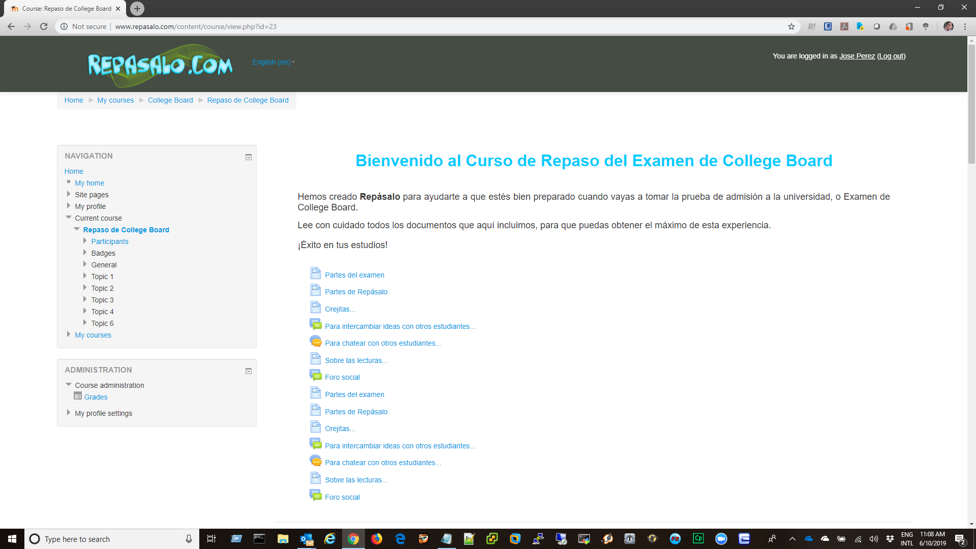
Como Acceder el Repaso - Cuenta Existente
Paso11
Felicidades ha completado el tutorial que demuestra los pasos necesarios para entrar en el repaso con una cuenta que ya existe, está matriculada y ya ha pagado el repaso.
Fin de procedimiento.

